Slide 1
ADATBÁZISAINK
HeinOnline
Készítette: Hegedüs Péter, Biczó Zalán
2023. március 7.

Slide 2
Tartalomjegyzék
Általános tudnivalók
Dokumentumtípusok
Legfontosabb adatbázisok
Keresés (Logikai operátorok használata)
Szűrési lehetőségek
Keresés (Részletes keresés)
Találatok
Gyakorlati példák
Kiegészítő / extra funkciók
Felhasználói fiók
Szerzői oldal

Slide 3
Általános tudnivalók
A HeinOnline (HOL) a világ legnagyobb jogtudományi szakirodalmi és jogforrási adatbázisa
200 millió+ oldalnyi anyag
Történeti és kurrens dokumentumok
100+ különálló gyűjtemény adatbázisokba sorolva

Slide 4
Általános tudnivalók
HeinOnline https://heinonline.org/HOL/Welcome#
Tudományterület | Jogtudomány (DFÁJK)
Hozzáférés módja | https://lib.sze.hu/adatbazisok-1, SZE, EduID és VPN
Gyűjtemény | Teljes szövegű (Pdf)
Nyelv | Angol
Előfizetés | Korlátlan hozzáférés
OA publikálási lehetőség | Nincs

Slide 5
Dokumentumtípusok
Folyóiratcikkek
Könyvek, könyvfejezetek
Törvények, jogszabályok
Esettanulmányok
Nemzetközi szervezetek dokumentumai
Nemzetközi megállapodások, szerződések
Kormányzati dokumentumok
Világ összes alkotmánya eredeti és angol nyelven
Stb…

Slide 6
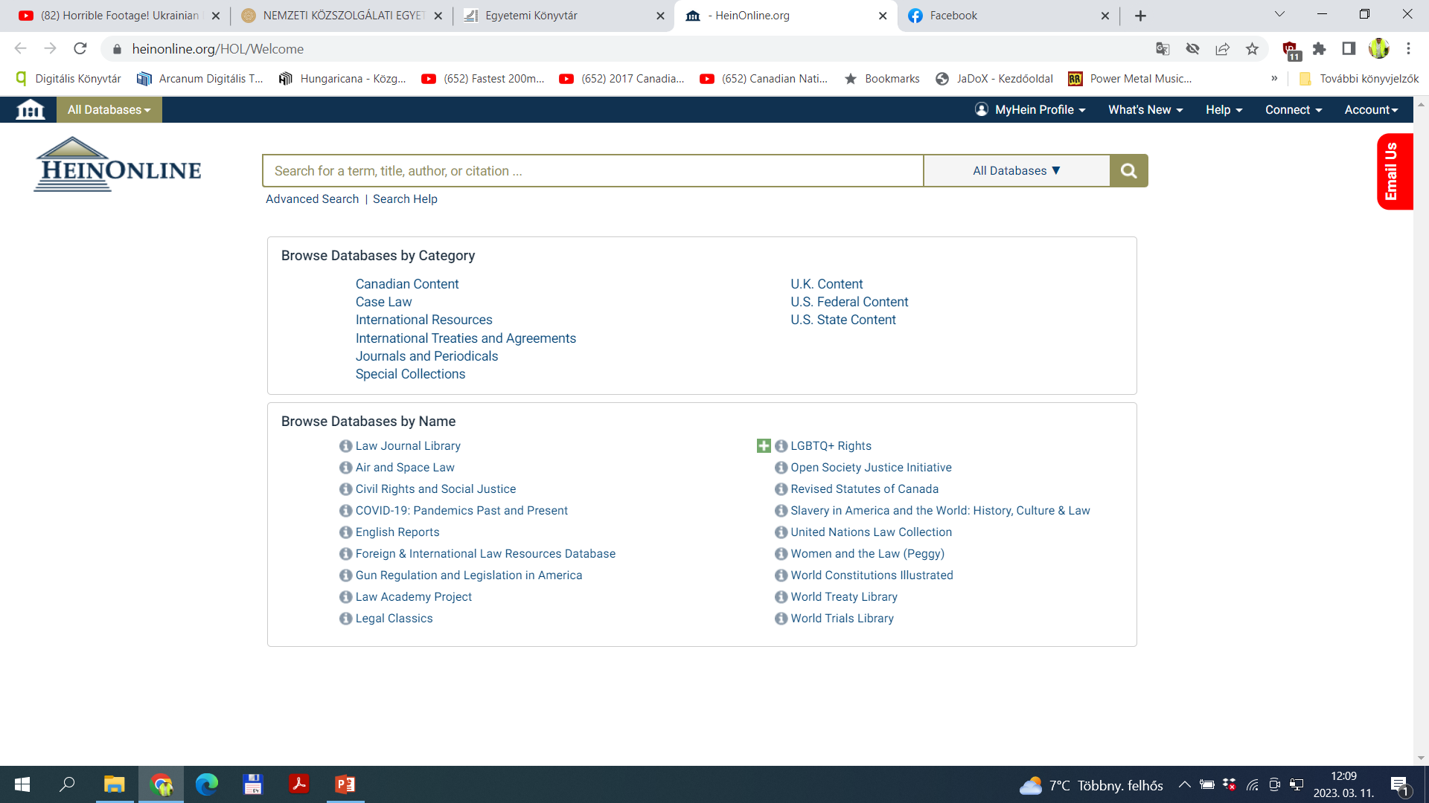

Slide 7
Legfontosabb adatbázisok
Legal Classic
A klasszikus jogi szakirodalom 5000+ alapműve (értekezések, esettanulmányok)
Rendezés: témakörök/szerzők/dátum
Law Journal Library
3000+ legtöbbet hivatkozott, legelismertebb nemzetközi tudományos és szakfolyóirat cikkei
Első lapszámtól teljes szöveggel
Rendezés: jogterületenként/ország

Slide 8
Keresés (Logikai operátorok használata - AND/OR/NOT)

Slide 9
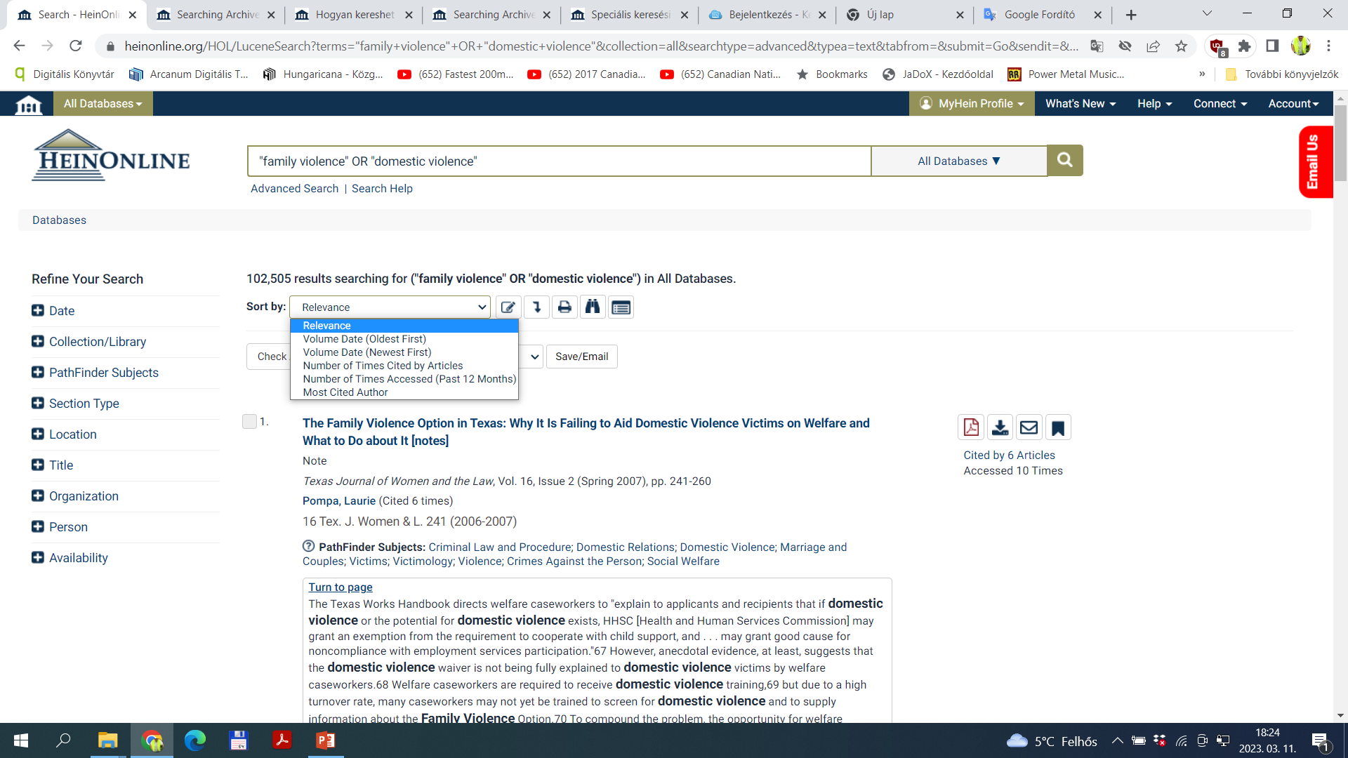
Keresési lehetőségek
Egyszerű keresés

Slide 10
Szűrési lehetőségek (találati szám szerint rendezve)
Date – dátum (frissek ötévenként…)
Collection/Library – adatbázis, gyűjtemény (pl. űrjog, cikkgyűjtemény)
PathFinder Subjects – téma, kulcsszó (pl. erőszak, gyerekek)
Section Type – dokumentum típus, műfaj (pl. cikk, fejezetcím, jogszabály, dokumentumcím)
Location – Megjelenés helye (pl. USA, UK, Washington)
Title – Folyóiratcím (pl. Family Law Quarterly)
Organization – Szervezet (pl. US Congress)
Person – Személy (pl. Barack Obama)
Availability – Elérhetőség (pl. teljes szövegű, idézett)

Slide 11
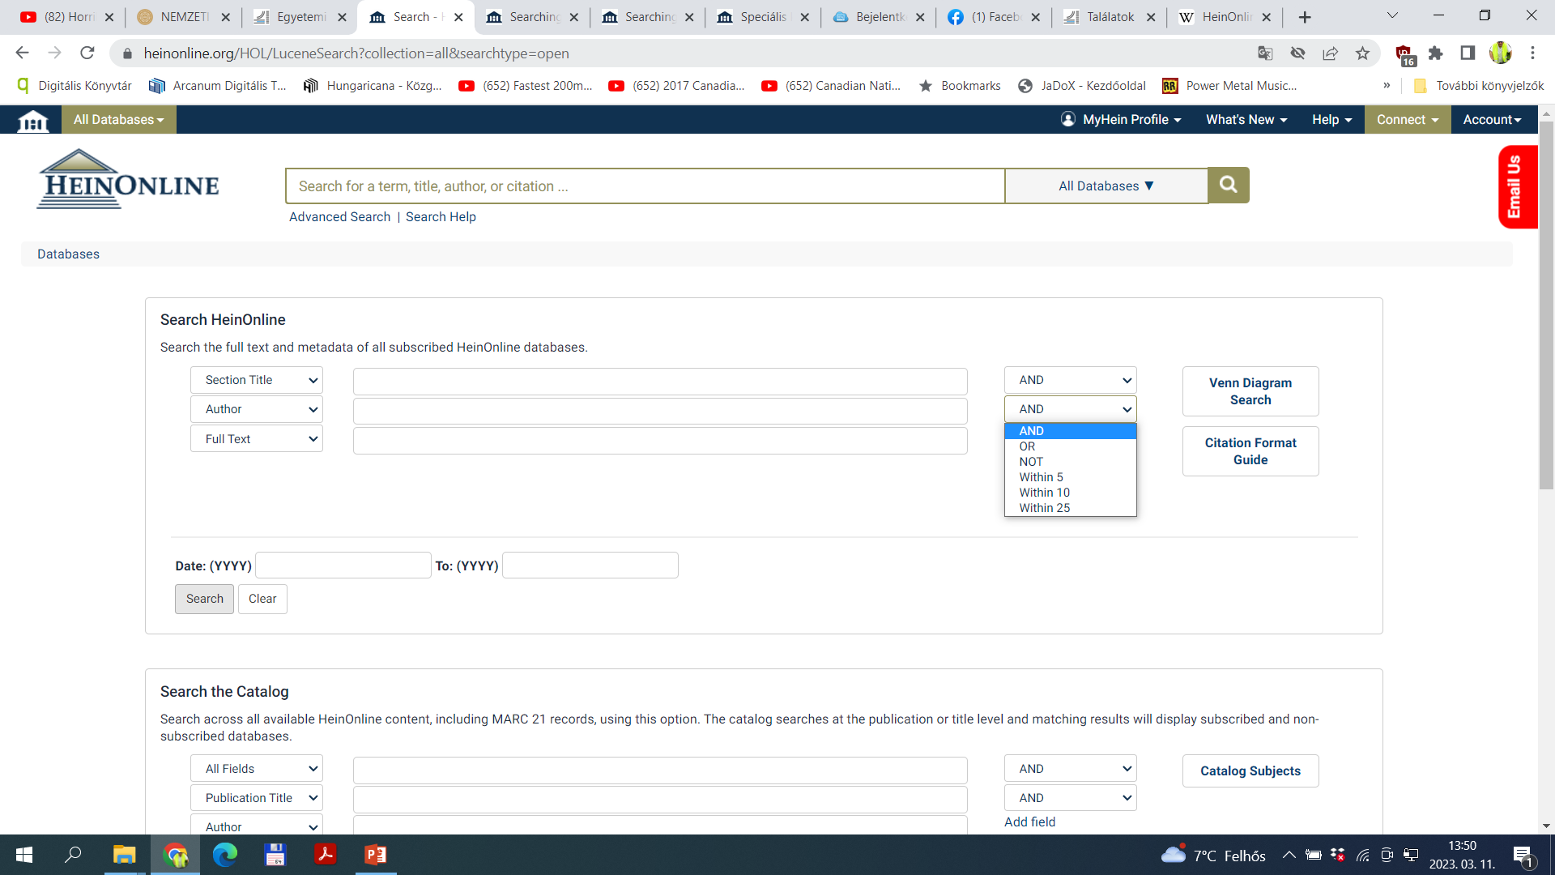
Keresés
Részletes keresés 1.
Keresés az összes HeinOnline adatbázis teljes szövegében és metaadatai között.

Slide 12
Keresés
Részletes keresés 2.
Keresés az összes előfizetett HeinOnline adatbázis teljes szövegében és metaadatai között.

Slide 13
Keresés
Részletes keresés 3.
A Citation Navigator lehetővé teszi a felhasználók számára az idézet egyszerű előhívását. Az automatikus kitöltési funkció az idézet beírásakor jelenik meg.

Slide 14
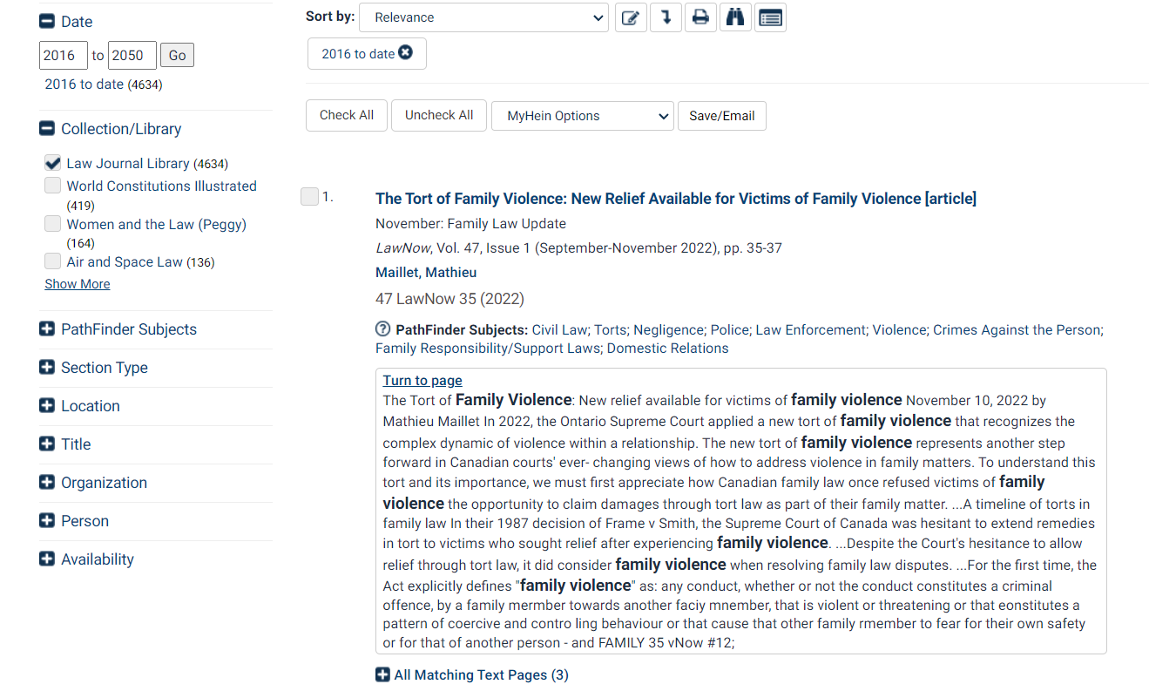
Találatok

Slide 15
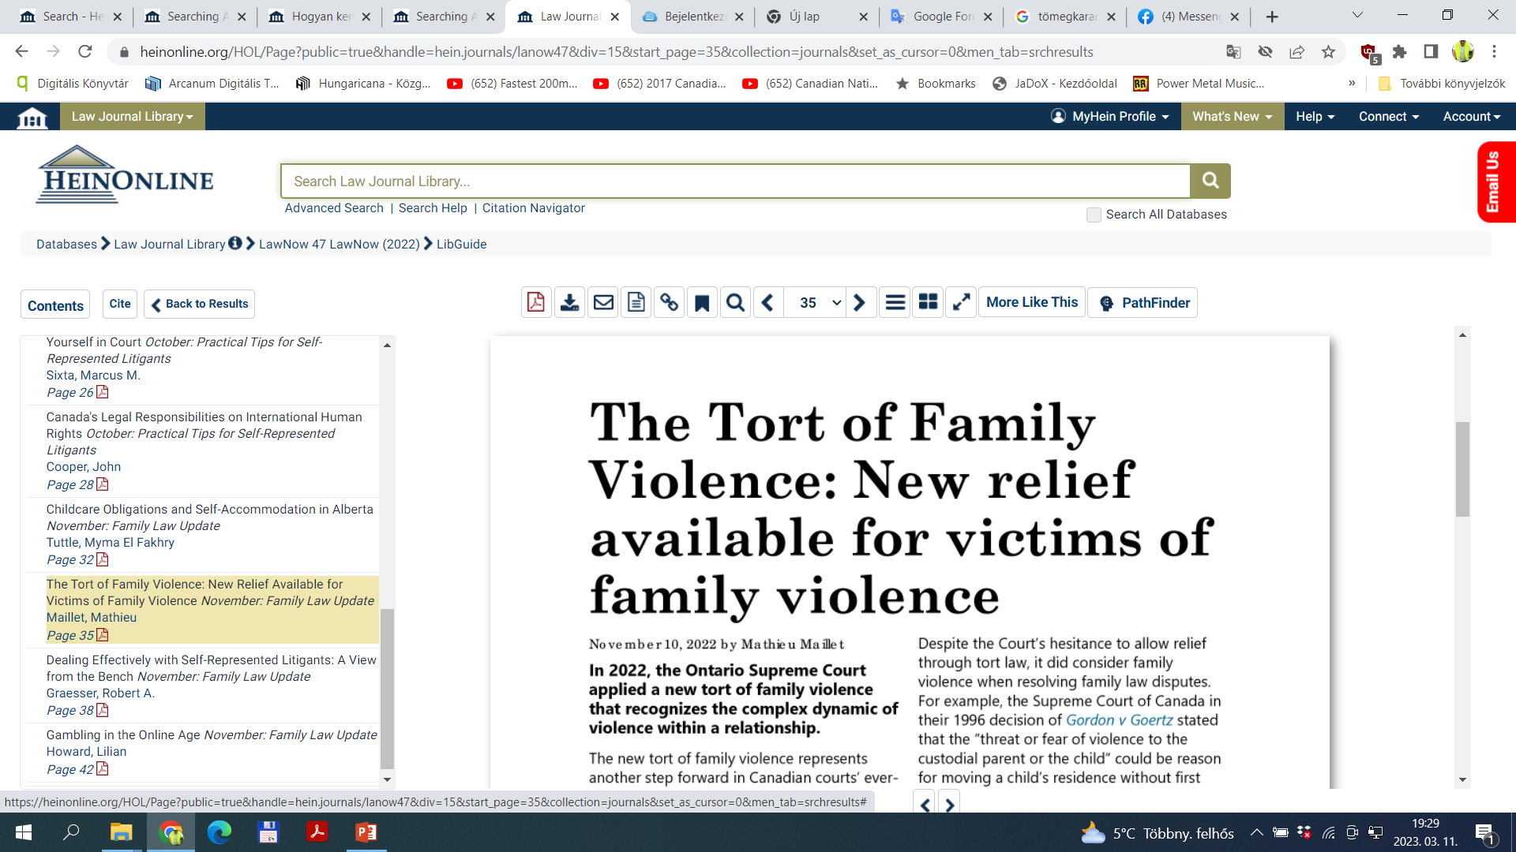
Találatok

Slide 16
Gyakorlati példák
https://heinonline.org/HOL/Welcome

Slide 17
Kiegészítő / extra funkciók
Idézetek formai követelményei

Slide 18
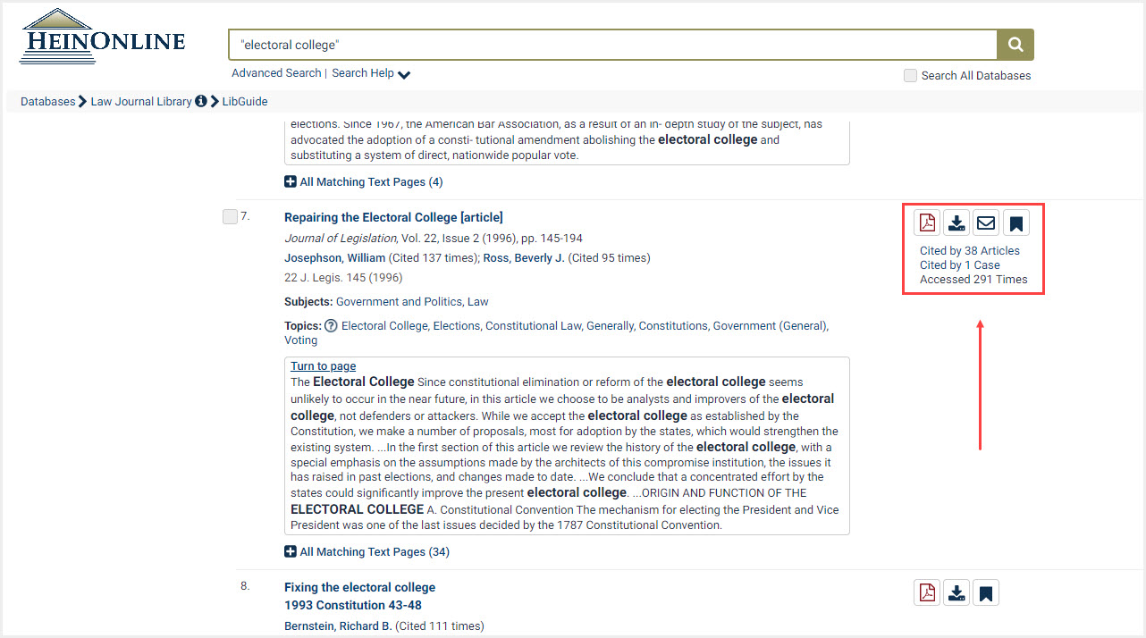
Kiegészítő / extra funkciók
A ScholarCheck (tudománymetriai eszköz) használata

Slide 19
Felhasználói fiók
Termék-, szolgáltatás- és promóciós anyagok

Slide 20
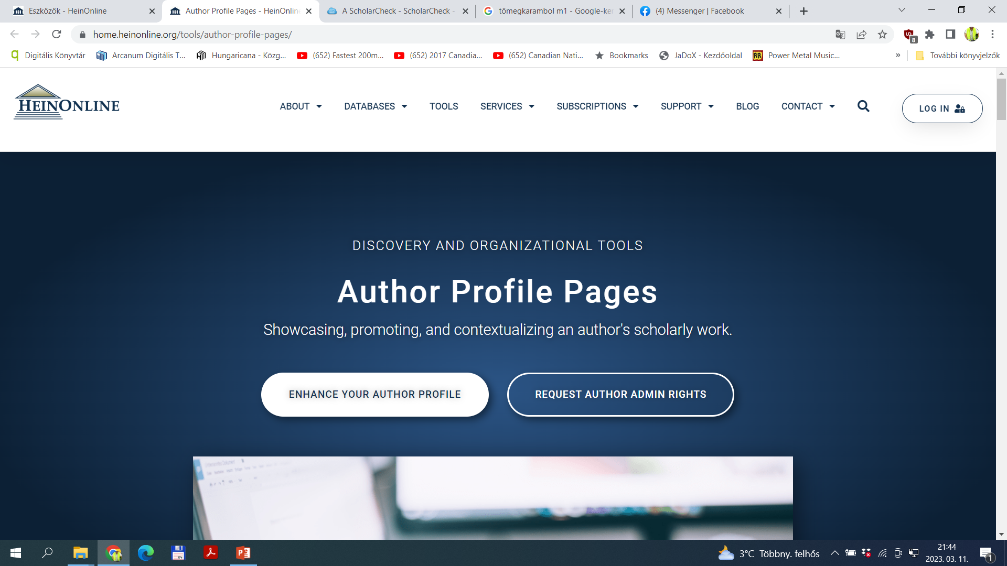
Szerzői oldal
egyes szerzők tudományos munkáinak bemutatása, népszerűsítése
szerkeszthető profiloldal
az oldalon megjelenik a szerző műveinek listája, valamint a ScholarRank statisztikáik
új információk… stb.

Slide 21
Köszönjük a figyelmet!
Név: Hegedüs Péter
koboldpeter@gmail.com
Név: Biczó zalán
biczo@sze.hu

